Slide 1

Bolsa resistente

Slide 2
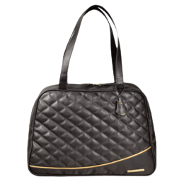
Bolsa Resistente
A prova d’água
Resistente ao calor
Enorme espaço interno
Resistente a rasgos
Flexível e leve

Slide 3
Nossa confecção
O couro será moldado e com uma máquina de costura faremos os cortes e ligamentos precisos para fazer fechar os cantos do tecido. O material será diferente para a frente e para o verso, a costura será feita na parte de dentro para a adição de bolsos secretos, fixaremos os zíperes e as alças, finalizando o processo de montagem da bolsa.

Slide 4

Objetivos
Ter grande porte de objetos
Bolsos antifurto
Zíper oleado
Porta óculos
Espaço oculto para carteira

Slide 5
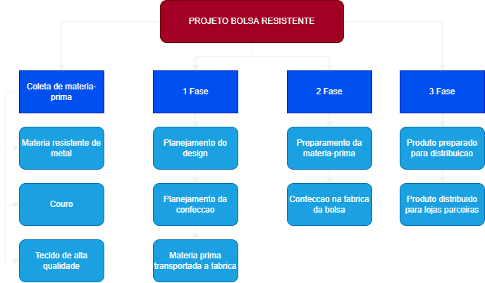
Estrutura Analítica do Projeto

Slide 6
Orçamento Final
(R$201,05 - R$303,87)
Reserva de Gerenciamento
(R$25,00 - R$30,00)
Projeto
(R$176,05 - R$273,87)
Conta de Controle
(R$131,05 - R$213,87)
Reserva de Contingência
(R$13,50 - R$21,38)
Pacote de Atividades 1
(R$48,75 – R$72,00)
Pacote de Atividades 2
(R$67,69 – R$116,69)
Pacote de Atividades 3
(R$14,61 – R$25,18)
Alça de couro
(R$19,90 – R$29,90)
Tecido de fio de malha
(R$23,90 – R$37,90)
Linha (R$3,99 – R$4,99)
Zíper
(R$19,90 – R$43,90)
Couro Sintético
(R$25,85 – R$33,00)
Córdoba
(R$22,90 – R$39,00)
Artesão
(R$6,15 – R$10,60)
Designer
(R$8,46 - R$14,58)

Slide 7
A estimativa do preço da bolsa foi separada em 3 pacotes de trabalho, cada um com suas características. O Pacote de Trabalho 1 engloba os materiais que serão utilizados em abundância para fazer “o corpo”, a forma da bolsa. Em outras palavras, é por onde a fase inicial da construção da bolsa começará. Os preços dos materiais estão em M² como unidade de medida.
A seguir, no Pacote de Trabalho 2, os materiais dentro desta seguem sua própria categoria que é, neste caso, pelo fato de os materiais serem vendidos por unidade inteira em contraste aos materiais dentro do Pacote de Trabalho 1 que são vendidos em uma unidade de medida.
Por fim temos o Pacote de Trabalho 3. Neste estão listados as profissões necessárias para a confecção da bolsa juntamente com os seus respectivos preços. Por falar em preço, a remuneração para cada profissão do Pacote de Trabalho 3 foi realizada só pode ser feita ao constatar os preços dos outros Pacotes de Trabalho anteriores pois a remuneração das profissões é feita através de uma pequena porcentagem do total de gastos com materiais.
Com isso temos o valor da Conta de Controle.
A seguir, o valor da Reserva de Contingência foi aleatoriamente escolhida, o mesmo vale para a Reserva de Gerenciamento. Contudo, tais valores foram escolhidos levando em mente os gastos em materiais e mão de obra revelados até então.
Análise da estimativa dos preços

Slide 8

Obrigado pela sua audiência!
Integrantes:
Henrique Passos
Nicolas Ferreira
João Guilherme F.

